Slide 1

BẢO MẬT VÀ QUẢN TRỊ TRONG SQL SERVER
ThS. Trần Thị Minh Thảo

Slide 2
Nội dung
Quản trị
Bảo mật CSDL

Slide 3


Mục tiêu
Nắm vững khái niệm về bảo mật trong hệ quản trị CSDL SQL Server
Nắm vững và vận dụng thành thạo các thao tác sao lưu (backup) và khôi phục (restore) dữ liệu trong SQL Server

Slide 4
BẢO MẬT

Slide 5
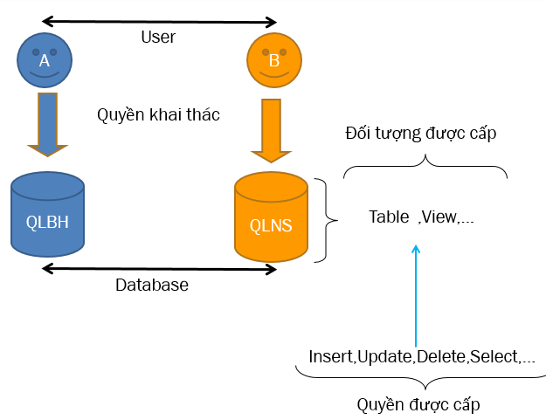
Ví dụ về phân quyền trên cơ sở dữ liệu

Slide 6
Các khái niệm
Bảo mật là một trong những yếu tố đóng vai trò quan trọng đối với sự sống còn của cơ sở dữ liệu. Hầu hết các Hệ QT CSDL thương mại hiện nay đều có các chức năng:
Cấp phát quyền truy cập CSDL cho người dùng và các nhóm người dùng
Cấp phát quyền sử dụng các câu lệnh, các đối tượng CSDL đối với người dùng
Thu hồi (huỷ bỏ) quyền của người dùng

Slide 7
Bảo mật dữ liệu trong SQL Server được thực hiện dựa trên ba khái niệm chính sau đây:
Người dùng CSDL (Database user)
Các đối tượng CSDL (Database objects)
Đặc quyền (Privileges)

Slide 8
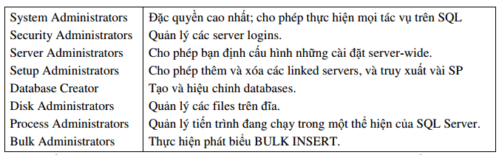
Server roles

Slide 9
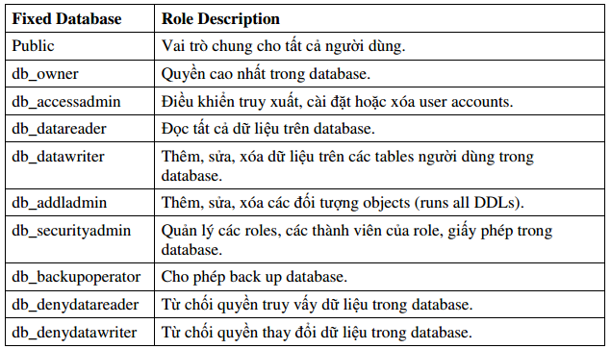
Database access

Slide 10
Tạo và cấp phát quyền cho user
User là một tài khoản trên SQL Server để truy cập vào cơ sở dữ liệu (CSDL).
User có thể được tạo bằng các cách sau:
Sử dụng SQL Server Managerment Studio
Sử dụng T-SQL
Ví dụ: Tạo user: TestUser sử dụng CSDL BAITH

Slide 11
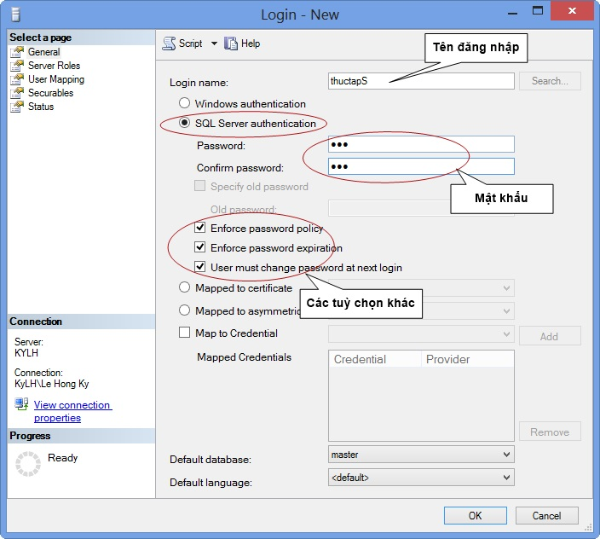
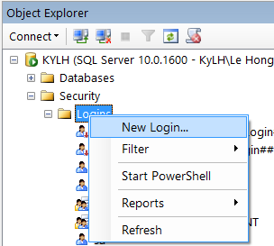
Cách 1: Sử dụng SSMS
Bước 1: Tạo tài khoản sql server (login)

Slide 12
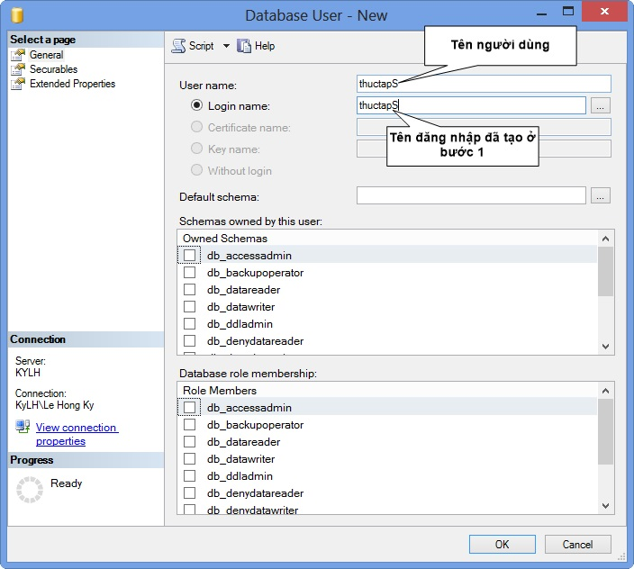
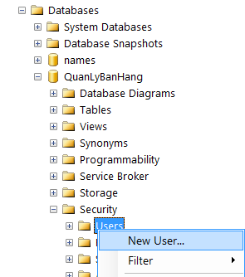
Bước 2: Tạo user

Slide 13
Bước 3: Cấp quyền cho user
Mở thư mục Security → Users và tìm user muốn phân quyền
Nhấn phải chuột phải vào user muốn phân quyền (vd: TestUser) và chọn Properties.
Dùng Search để tìm kiếm sau đó chọn đối tượng muốn phân quyền
Nhấn phải chuột chọn bảng TestTable, sau đó chọn hộp checkbox Grant cho các thao tác trong danh sách bên dưới như trong hình dưới đây. Ở ví dụ này là trao quyền chọn bảng (Select).

Slide 14
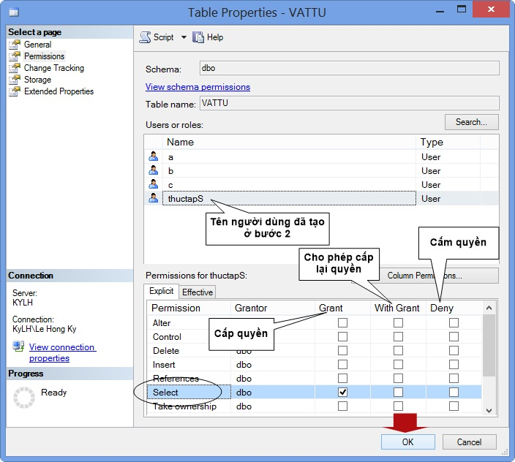

Slide 15
Cách 2: Sử dụng T-SQL
Tạo user ta sử dụng cú pháp sau:
CREATE USER <USERNAME> FOR LOGIN <LOGINNAME>
Ví dụ: Để tạo người dùng có tên TestUser với tên đăng nhập là TestLogin trên CSDL TestDB
CREATE USER TestUser FOR LOGIN TestLogin

Slide 16
Cách 2: Sử dụng T-SQL
Phân quyền cho user ta sử dụng cú pháp sau:
GRANT ALL | permission_name[,...,permission_nameN]
ON table_name|view_name[(column1[,...,columnN])]
|ON stored_procedure
TO account[,...,accountN]

Slide 17
Ví dụ
Cấp phát cho người dùng có tên thuchanh quyền thực thi các câu lệnh SELECT, INSERT và UPDATE trên bảng LOP
GRANT SELECT, INSERT, UPDATE
ON LOP
TO thuchanh

Slide 18
Cho phép người dùng thuchanh quyền xem họ tên và ngày sinh của các sinh viên (cột HODEM,TEN và NGAYSINH của bảng SINHVIEN)
GRANT SELECT (hodem, ten, ngaysinh)
ON SINHVIEN
TO thuchanh

Slide 19
Cấp phát quyền thực thi các câu lệnh
Tạo cơ sở dữ liệu: CREATE DATEBASE.
Tạo bảng: CREATE TABLE
Tạo khung nhìn: CREATE VIEW
Tạo thủ tục lưu trữ: CREATE PROCEDURE
Tạo hàm: CREATE FUNCTION
Sao lưu cơ sở dữ liệu: BACKUP DATABASE

Slide 20
Cú pháp:
GRANT ALL | permission
TO accounts
Ví dụ: Để cấp phát quyền tạo bảng và khung nhìn cho người dùng có tên là thuchanh
GRANT CREATE TABLE, CREATE VIEW
TO thuchanh

Slide 21
Thu hồi quyền của user
Cú pháp:
REVOKE ALL | permission_name [,...,permission_nameN]
ON table_name|view_name[(column1[,...,columnN])]
|ON stored_procedure
FROM account[,...,accountN]

Slide 22
Thu hồi quyền thực thi các câu lệnh
Việc thu hồi quyền thực thi các câu lệnh trên cơ sở dữ liệu (CREATE DATABASE, CREATE TABLE, CREATE VIEW,...) được thực hiện đơn giản với cú pháp:
REVOKE ALL permission_name [,...,permission_nameN]
FROM accounts

Slide 23
QUẢN TRỊ CSDL

Slide 24
Sao lưu dữ liệu
Một số lý do cần phải thực hiện sao lưu dữ liệu
Ổ đĩa bị hỏng (chứa các tập tin CSDL)
Server bị hỏng
Nguyên nhân bên ngoài (thiên nhiên, hỏa hoạn, mất cắp,..)
User vô tình xóa dữ liệu, vô tình hay cố ý làm thông tin sai lệch
Bị hack
Cần tạo một bản sao CSDL để phục hồi khi có sự cố

Slide 25
Các loại sao lưu dữ liệu
Full Database Backups: sao chép toàn bộ CSDL (bao gồm các bảng, khung nhìn, các đối tượng khác)
Differential Database Backups: sao chép những dữ liệu thay đổi trong Data file kể từ lần full backup gần nhất
File or file group backups: sao chép một file đơn hay file group

Slide 26
Differential File or File Group Backups: thực hiện như Differential Database nhưng copy phần dữ liệu thay đổi của file đơn hoặc file group
Transaction log backups: Ghi nhận tất cả các transaction chứa trong transaction log file kể từ lần transaction log backup gần nhất

Slide 27
Các bước sao lưu dữ liệu (Backup database)
Các bước thực hiện backup như sau:
Chọn CSDL cần Backup.
Nhấn phải chuột →Tasks →Backup…
Nhập các tham số, lựa chọn kiểu

Slide 28
Khôi phục dữ liệu (restore database)
Là chức năng thực hiện khôi phục dữ liệu đã sao lưu, tùy theo chiến lược backup mà người quản trị có thể phục hồi đến thời điểm nào, thu được bộ dữ liệu trong quá khứ như thế nào. Khôi phục dữ liệu được thực hiện theo thứ tự backup, thông tin này được lưu trữ trong msdb

Slide 29
Các bước khôi phục lưu dữ liệu (Restore database)
Các bước thực hiện như sau:
Chọn mục Databases →Nhấn nút phải chuột →Tasks →Restore
Nhập tham số, chọn mô hình khôi phục.

Slide 30
Tóm tắt
Nêu cú pháp phân quyền trong T-SQL
Thực hiện tạo và phân quyền cho user trên CSDL
Thực hiện sao lưu (backup) và khôi phục (restore) dữ liệu

Slide 31
Câu hỏi ôn tập
Bảo mật là gì? Nêu sự cần thiết của bảo mật trong các hệ quản trị CSDL
Nêu ý nghĩa của 2 lệnh GRANT và REVOKE
Vì sao cần phải sao lưu và khôi phục dữ liệu trong các hệ quản trị CSDL

Slide 32
Bài tập thực hành
Bài thực hành 6.1
Bài thực hành 6.2
Bài thực hành 6.3

Slide 33

Câu hỏi và thảo luận

